Slide 1
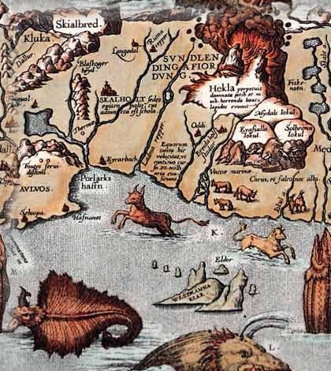

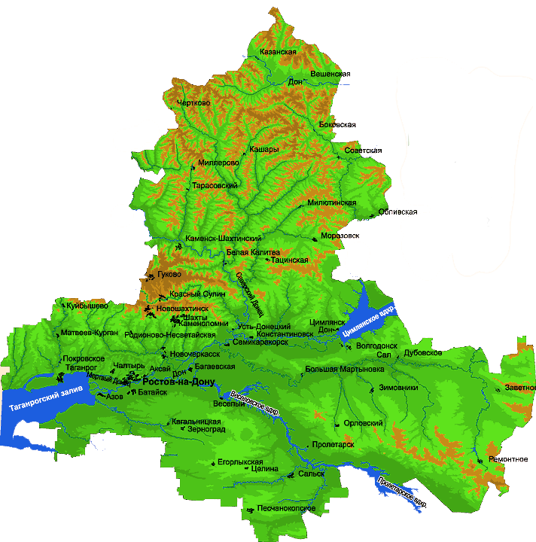

Край, где мы живем.
Презентация к уроку «Соседи славян» 6кл. История России.
Выполнила учитель истории и обществознания
Сухарева Н.Ф.
МБОУ ЕСОШ№7 им.О.Казанского,
Ст.Егорлыкская
2021г

Slide 2
Цели.
1.Познакомить с историей появления стоянок первобытных людей на территории Ростовской области.
2. Выяснить какие племена в древности населяли территорию Егорлыкского района.
3. Учить работать по исторической карте.
4.Способствовать формированию уважения к истории Малой Родины.

Slide 3
План урока.
1.Следы древнего человека на Дону.
2.Народы населявшие в древности
территорию НижнегоДона.
3.

Slide 4

Кроссворд
М | У | З | Е | И
И
С
Т
О
Р
И
Я
Р | А | С | К | О | П | К | И
Л | Е | Т | О | П | И | С | Ь
А | Р | Х | Е | О | Л | О | Г | И | Я
А | Р | Х | И | В
В | Е | Х | И
Р | Е | Л | И | К | В | И | Я
1. Учреждения для хранения, обозрения предметов искусства, памятников старины.
2. Работа по извлечению из земли предметов старины.
История – наука, изучающая прошлое.
3.Древняя рукопись.
4.Наука, изучающая древние предметы, сооружения.
5.Хранилище документов.
6.Значимое событие.
7.Вещь, свято хранимая в память о прошлом.

Slide 5
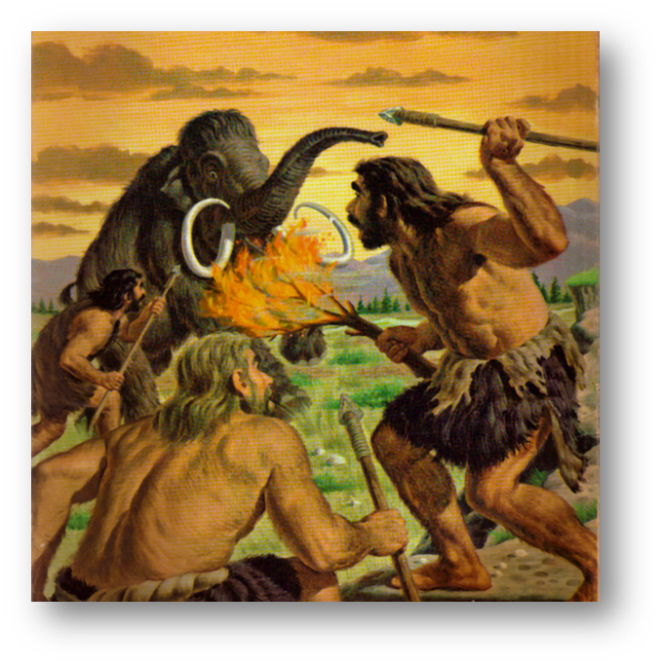
Первые поселения на Дону
100-150 тыс. лет назад. Первые известные стоянки людей каменного века по берегам Таганрогского залива и Северного Донца, люди ведут кочевой образ жизни охотников и собирателей.
30-40 тыс. лет до н.э. Люди ведут еще кочевой образ жизни, но уже склады-вается родовой строй. Наиболее известна стоянка у х. Рожок на Миусском лимане, поселения в Каменной балке у х. Недвиговка, Югинское на р. Самбек, Амвросиевское, Старозолотаревское, Мокрый чулек, Чалтырское.

Slide 6
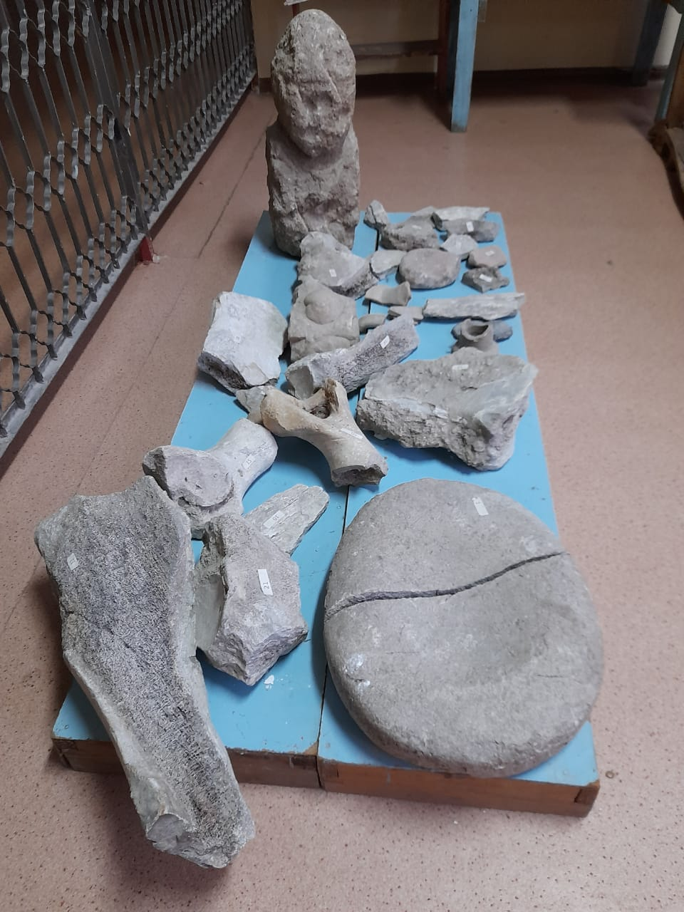
Следы древнего человека
В музее КСОШ №3 х. Кавалерский, Егорлыкского района хранятся фрагменты костей древних животных, зернотерка.
Сейчас археологи Азовского краеведческого музея занимаются их изучением, для того чтобы определить время их принадлежности.

Slide 7
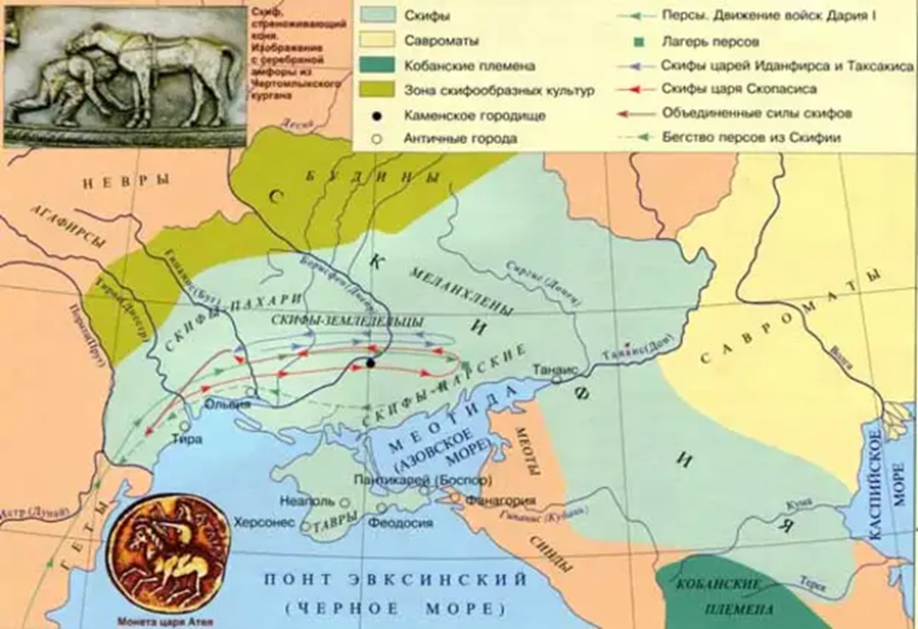
Какие народы проживали на нашей территории?
Как называлась река Дон?
Какое море называлось Меотида?

Slide 8
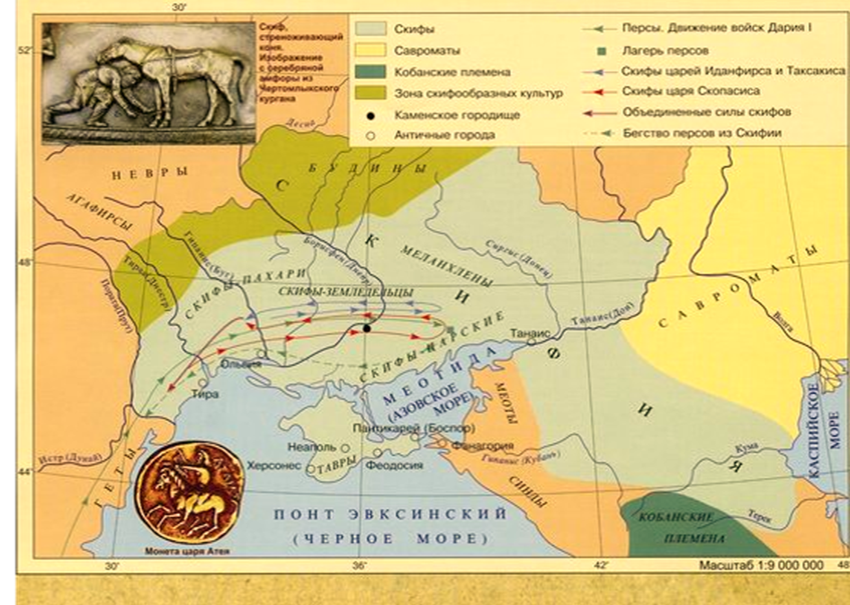
Найдите на карте территорию
будущего расположения станицы Егорлыкской
VIII век до н.э. Начало железного века. Начинается вторжение скифов на Дон и греческая колонизация. Вторгнувшиеся с востока скифы были кочевниками скотоводами, но хорошо знали железо, медь, владели многими ремеслами, они вытеснили киммерийцев на юг, и заняли огромные просторы южнорусской равнины. На карте обозначено примерное место, где мы сейчас живем.

Slide 9
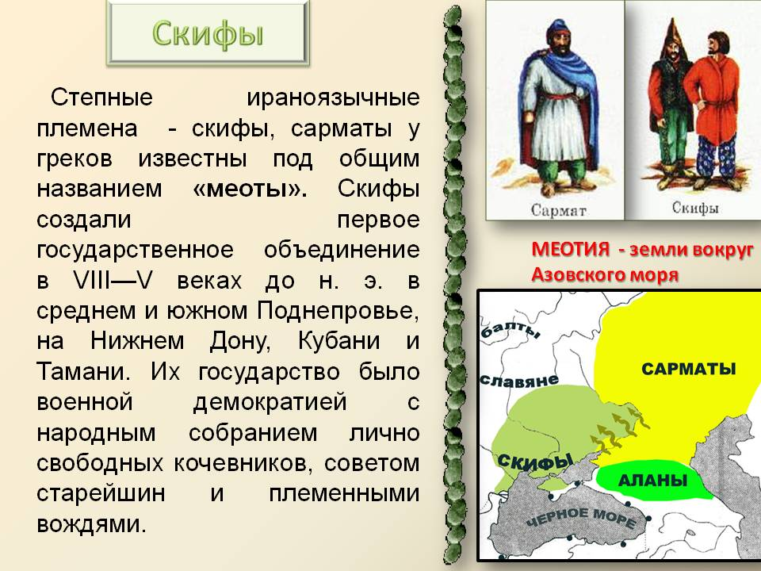

Slide 10
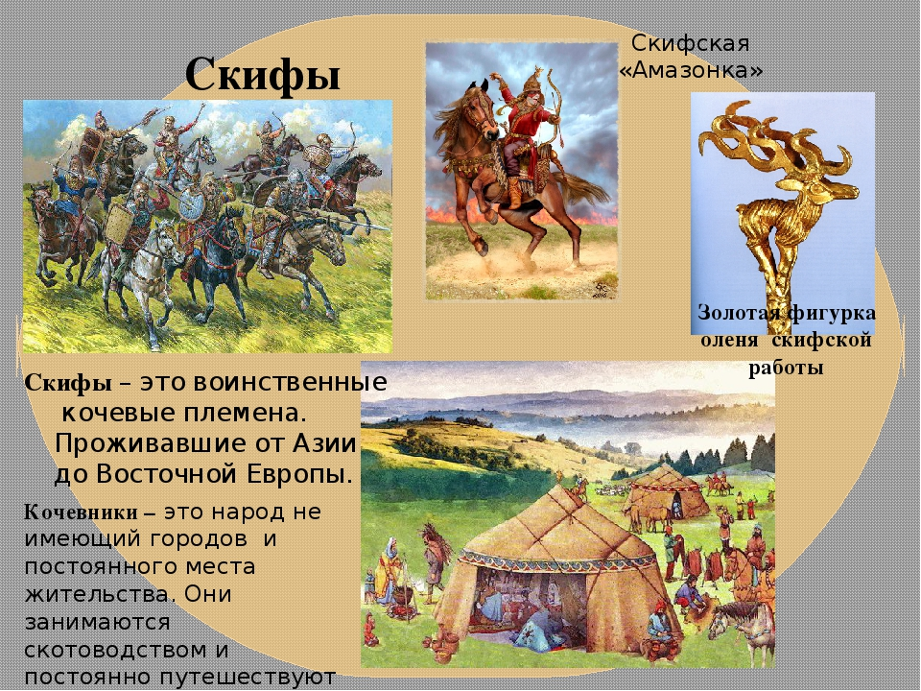
В нашем краю жили различные племена кочевников – скифы, сарматы, аланы, гунны и др. Они заселяли Подонье в разные периоды железного века.

Slide 11
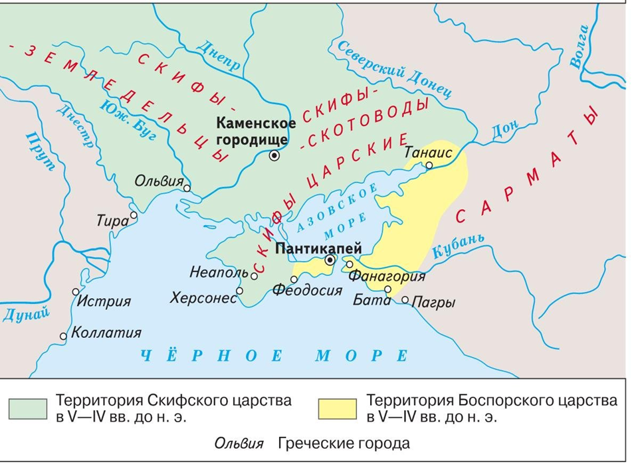
А на этой карте, где мы живем?
Когда и кто здесь поселился?
III век до н.э. На Дон вторгаются племена сарматов, оттесняя скифов к западу. По мнению некоторых историков, быт сарматских племен лег в основу легенды об амазонках, так-так женщины сарматки играли большую роль в военной организации племен. Девушка сарматка не могла выйти замуж пока не убивала врага, среди захоронений воинов сарматов

Slide 12
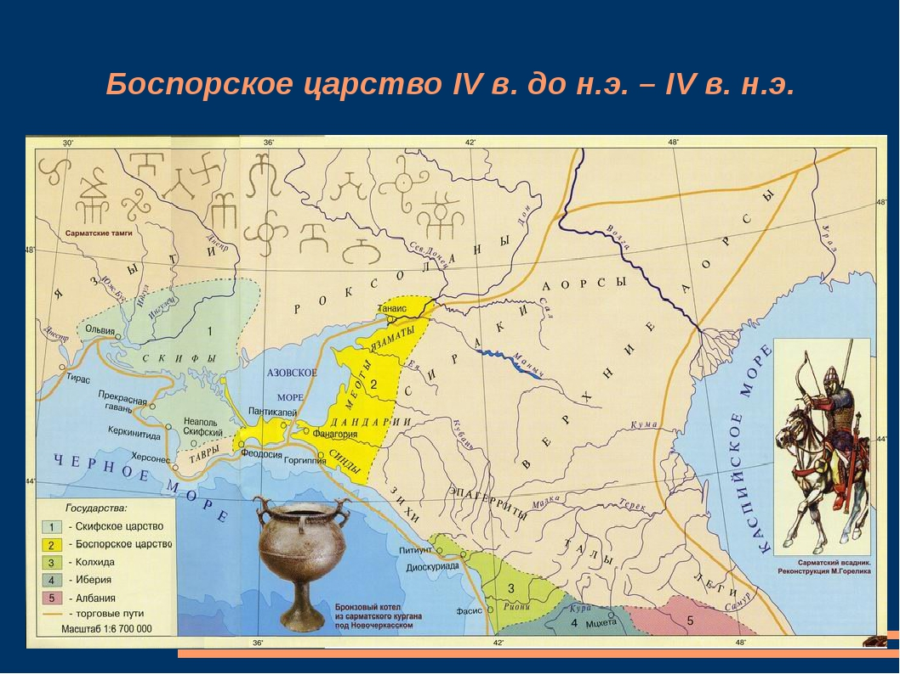
III век до н.э. На берегу Мертвого Донца греки из Боспорского царства основывают город Танаис, который становится культурным, торговым и военным центром нижнего Дона. I век н.э. В северном Причерноморье ведет проповедническую деятельность Апостол Андрей. Боспорский царь Полемон захватывает и разрушает Танаис, предположительно за неуплату налогов.
II век н.э. Танаис восстановлен и достигает своего наибольшего расцвета.

Slide 13
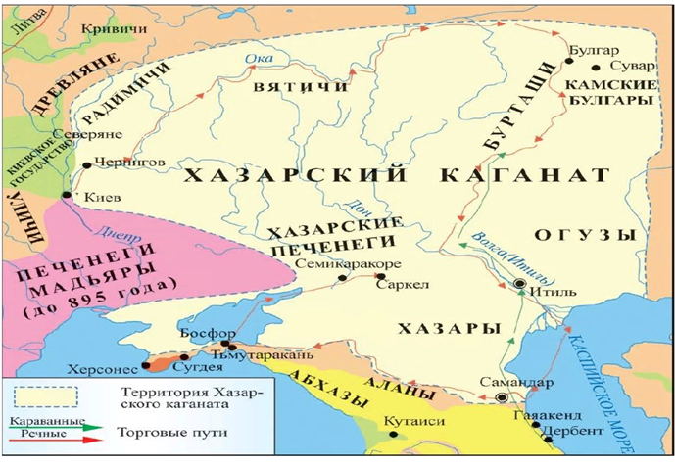
Какой народ поселился на нашей территории?
В VI ВЕКЕ НОВОЙ ЭРЫ из Азии вышли орды кочевников, известных в истории под названием гуннов, которые в 375 году под предводительством Баламера появились на Дону.
ПОСЛЕ ГУННОВ в сальских степях в течение двух веков кочевали остатки племен.
В 7-10-х веках задонские и сальские степи входили в состав Хазарского государства.
Хазары строят ряд крепостей на нижнем Дону и Волге, одна из них Саркел, находится на территории Цимлянского водохранилища.

Slide 14
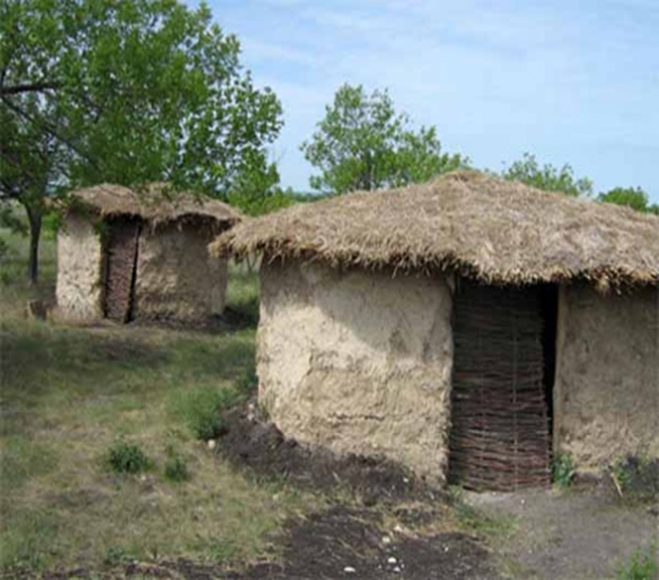
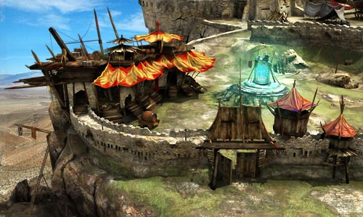
С приходом хазар, племена, кочевавшие в донских степях, начинают вести оседлый образ жизни.
Основными занятиями постепенно становятся земледелие и ремесленное производство.
Жизнь и быт хазар

Slide 15
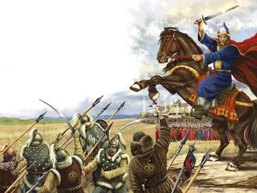
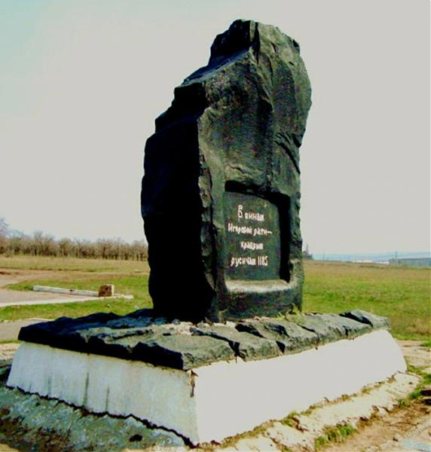
Дикое поле
Под натиском набегов печенегов были разрушены славянские поселения. В ХI веке князь Ярослав Мудрый разбил печенегов.
В ХII веке в донские степи с далекого Алтая пришли воинственные племена половцев. Они часто нападали на южные русские княжества. В 1185 г князь Игорь со своим братом Всеволодом и сыном Владимиром решил двинуться к Дону, чтобы разбить половцев.
Битва произошла между реками Калитвой и Быстрой, у нынешнего г.Белая Калитва.
На предполагаемом месте битвы, в память о героической рати поставлен памятник «Воинам Игоревой рати – храбрым русичам.1185г.»

Slide 16
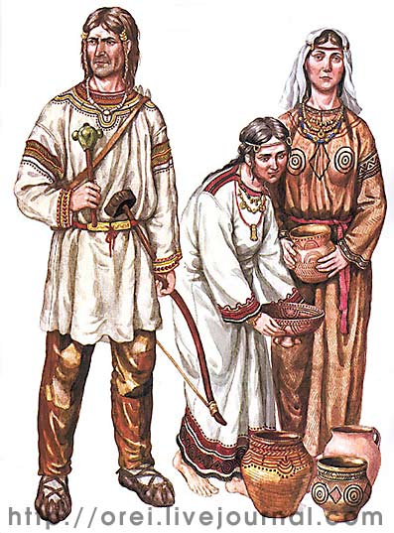
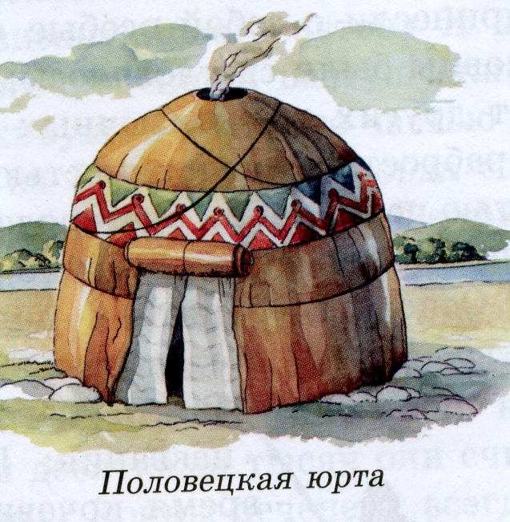
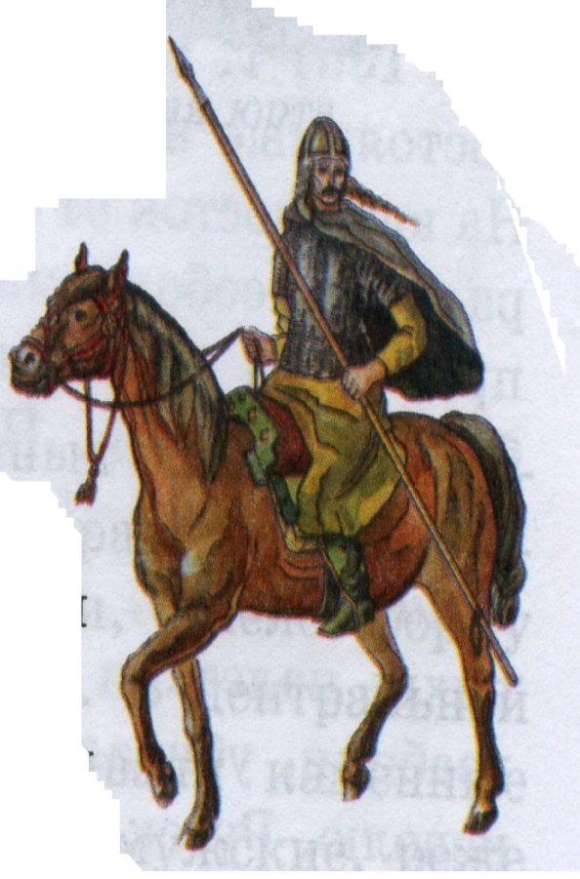
Жизнь и быт половцев.
Основным занятием половцев было кочевое скотоводство. Крупные становища со временем становились подобиями городов.Во время кочевий половцы жили в передвижных жилищах- вежах. Вежами назывались юрты, поставленные на помост двухколесной арбы.

Slide 17
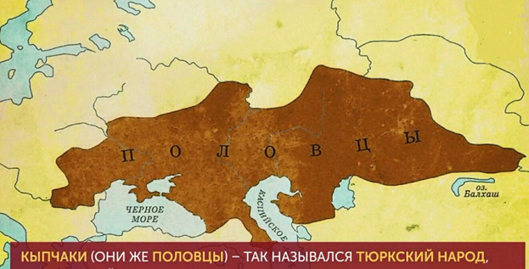
Половцы –кыпчаки
1061 год. Начало нашествия кочевых половецких племен на Дон.
1067 год. При взятии половцами поселения на территории нынешнего г. Азова убит половецкий хан Азак, что дало историческое название месту.
1068 год. Последнее упоминание о Тмутараканском княжестве в русских летописях1103-1111 год. Владимир Мономах предпринимает ряд успешных походов против половцев на нижнем Дону.
1117 год. Русские, теснимые половцами, оставляют Белую Вежу.

Slide 18
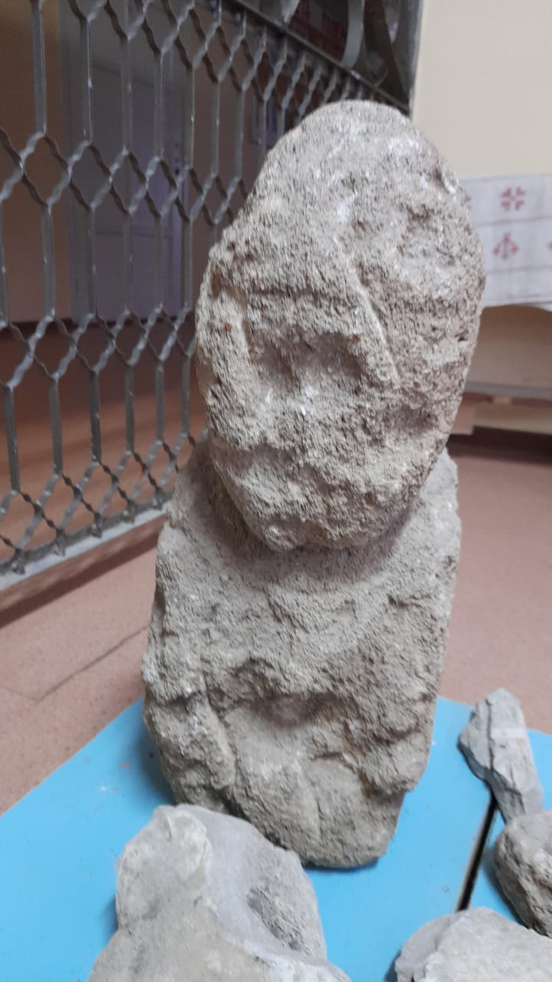
Загадка. «Едешь час-другой... Попадается на пути молчаливый старик-курган или каменная баба, поставленная бог ведает кем…» /А.П.Чехов/
Половцы оставили в донских степях такие колоритные фигуры, как статуи «каменных баб». Они ставили их над захоронениями предков, как мужчин, так и женщин. Эти фигуры были достаточно реалистичными. По ним можно не только узнать, как одевались половцы, какие носили прически, но и увидеть индивидуальный облик той модели, с которой высекалась статуя.
Одна из таких фигур найдена в х. Кавалерском, Егорлыкского района хранится в школьном музее МБОУ КСОШ №3

Slide 19
Отрывок из «Слова о полку Игореве»
Скоро быть великому здесь грому
И дождю идти стрелами с Дона!
Тут ломаться копьям о кольчуги,
Тут и саблям острым притупиться
О шеломы полчищ половецких
На реке Каяле - возле Дона...
...Так стреляй же, господин (Обращение автора «Слова» к галицкому князю Ярославу. Осмомыслу.), Кончака,
Разгроми поганого кощея,
За отчизну русскую, за раны
Князя Игоря Святославича!
«Слово о полку Игореве» Стихотворный перевод ростовского
литератора А. Н. Скрипова. Ростиздат, 1971, с. 9 и 27

Slide 20
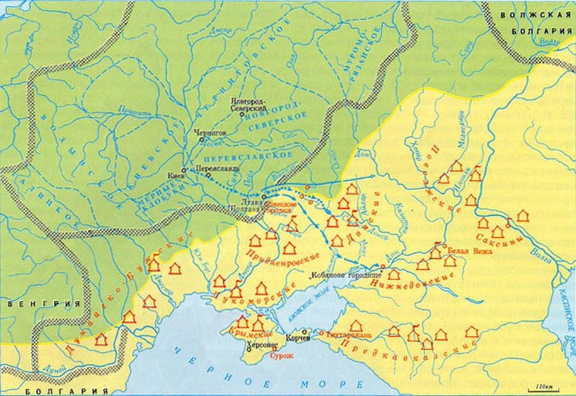
Половцы и Половецкая земля к началу XIII в

Slide 21
Вывод.
Население берегов Дона до того, как оно стало называться казаками, всегда было разноплеменным. В древности до XIII в. здесь проживали сменяя друг друга: скифы,сарматы, хазары, половцы.
И невозможно приписать какому-то одному народу, помимо русских, ведущую роль в сложении донского казачества.

Slide 22
Рефлексия.
Я узнал(а)……………
Мне понравилось…………….
Мне не понравилось………………

Slide 23
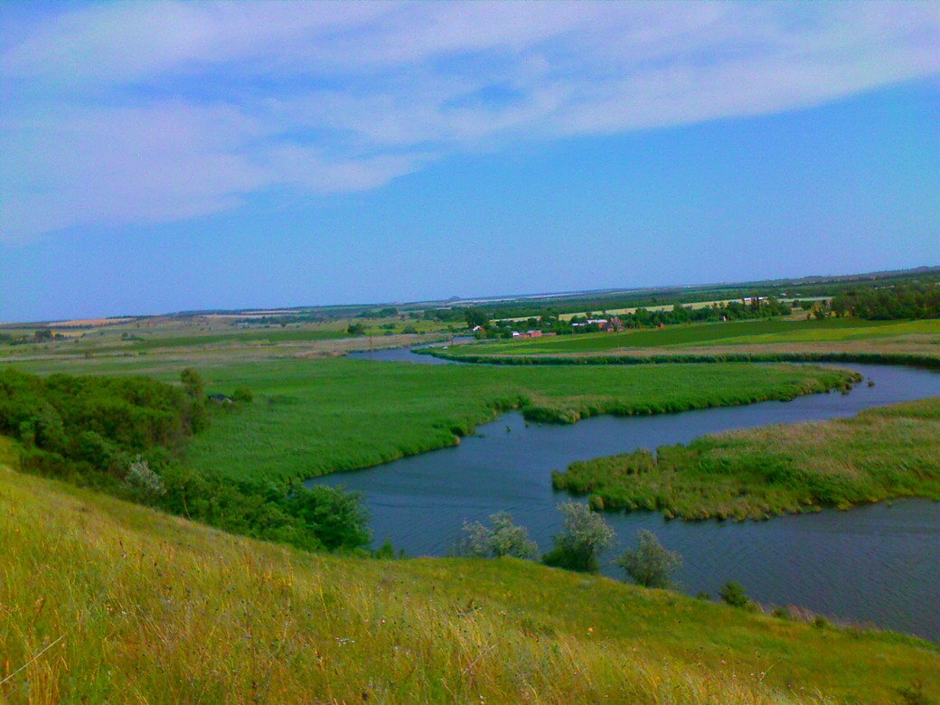
История Донского края
История Дона в памяти потомков
Славные страницы истории дона навсегда остались в памяти потомков. Тем далеким событиям посвящено немало литературных произведений.
Русь помнит те былые годы,
Когда свой гибельный удар,
Сын дикой степи и свободы,
Бросал ваш предок на татар;
Когда от Дона до Урала
И вдоль днепровских берегов
Внезапной молнией сверкала
Казачья сабля меж врагов.
И помнит Русь тот день великий,
Когда бесстрашный богатырь
К подножью Грозного-владыки
Поверг обширную Сибирь;
И подвиг дивный и кровавый.
Которым в летопись веков
На память вечную и славу
Внесен разрушенный Азов.
Привет донцам! Увековечен
Ваш сильный, доблестный народ.
И знает мир, что вами встречен
Войны Отечественной год:
Весь Дон восстал, на голос чести
Весь день и ночь казак летел
И крови в битвах грозной мести
Последней капли не жалел.
Войны испытанные дети,
Русь помнить ваши имена!
Недаром славою столетий
Покрыты Дона знамена:
Вы вашей кровию вписали
Любовь к Руси в её скрижали…
И.Никитин

Slide 24
Использованные ресурсы:
Литература
Справочник «Природные ресурсы Ростовской области». Ростов-на-Дону. 2003 г.
М.П.Астапенко, Е.Ю.Сухаревская «Природа и история родного края», изд-во «Баро-пресс», Ростов-на-Дону. 2006 г.
Сайты
Природа Донского края http://donrise.ru/water/tabid/272/Default.aspx
Картинки
Шаблон презентации http://aida.ucoz.ru
Карта Ростовской области http://donrise.ru/geology/tabid/268/Default.aspx
Первобытные люди http://cdn3.sbnation.com/imported_assets/1550739/primitive_man.jpg
Древний человек http://rnns.ru/uploads/posts/2010-01/thumbs/1262607538_19246.jpg
Древние люди http://pwpt.ru/uploads/presentation_screenshots/6ab5e72b545f4529d221126e1d2b1df8.JPG
Скифы http://dick-k.narod.ru/Historical_Arts/Scythian_Warriors/Scythian_Warriors_09.jpg
Танаис http://travelrostov.ru/wp-content/uploads/2011/09/tanais-gorod3.jpg
Печенеги и половцы https://bigslide.ru/istoriya/8389-don-v-ii-vekah-pechenegi-i-polovci.html
История Донского края https://gart9.npi-tu.ru/assets/files/doc/2021/09/
Кто такие скифы https://www.skazbeloyara.ru/publ/
Сарматы https://cknow.ru/uploads/posts/2017-10/1508247772_421958_4_img56ad135ab8dd4bd6bd229f54304275d6.jpg

